Slide 1
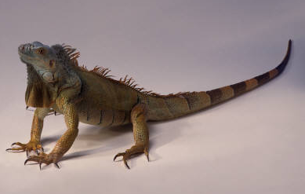
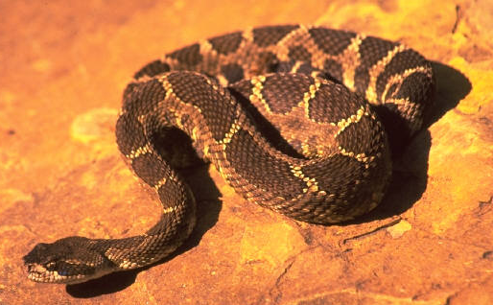
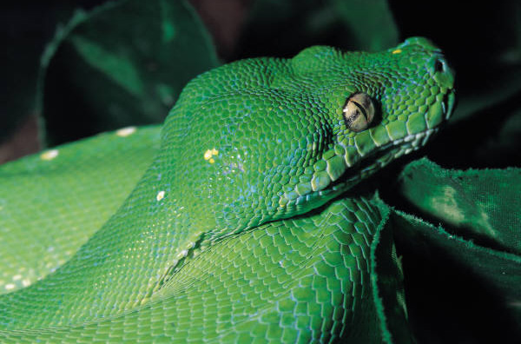
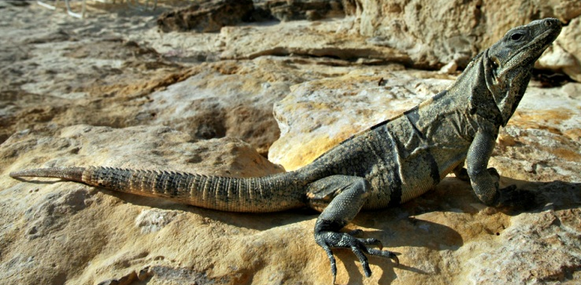

25.1 Ještěři, hadi
Elektronická učebnice - II. stupeň Základní škola Děčín VI, Na Stráni 879/2 – příspěvková organizace Přírodopis
Který ještěr je největší na světě?
Čím se ještěři živí?
Umí chameleon vážně měnit barvu? Které ještěry můžeme potkat v přírodě?
Platí pořekadlo „slizký jako had“?
Je užovka nebezpečná?
Který had je nejdelší?
Který je nejjedovatější?
Autor: Michal Burian
Notes:
Víte, kdo způsobuje angínu, chřipku, nebo neštovice?

Slide 2
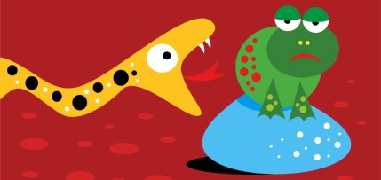
25.2 Co už víš?
Elektronická učebnice - II. stupeň Základní škola Děčín VI, Na Stráni 879/2 – příspěvková organizace Přírodopis
Všichni hadi jsou nebezpeční predátoři.
Ještěři a hadi mají štíhlá těla a umí se velmi dobře pohybovat.
Oba řády patří mezi plazy.
Teplota jejich těla se přizpůsobuje teplotě okolí.
Jejich kůže je suchá a ne slizká.
Dýchají plícemi, mají kloaku.
Mnoho z ještěrů i hadů umí výborně plavat.
Hady dělíme na jedovaté a škrtiče.

Slide 3
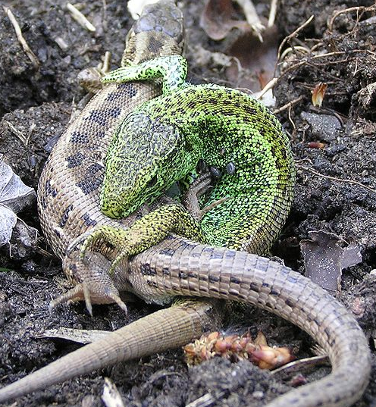
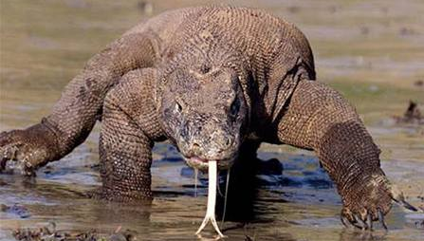
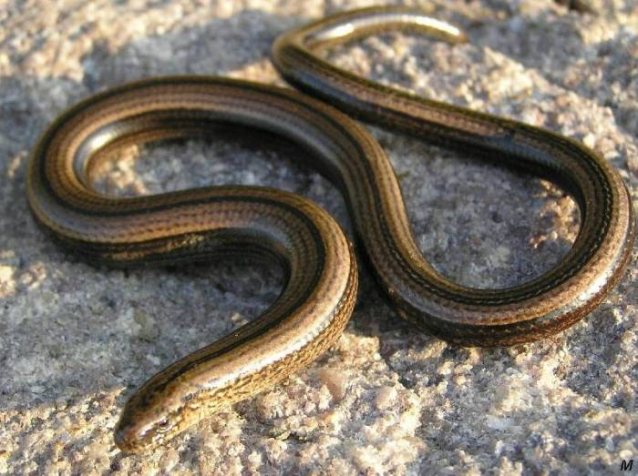
25.3 Co se dozvíme o ještěrech?
Elektronická učebnice - II. stupeň Základní škola Děčín VI, Na Stráni 879/2 – příspěvková organizace Přírodopis
JEŠTĚŘI
ještěři u nás - slepýš křehký, ještěrky: obecná, zelená, živorodá a zední
– všichni ohroženi, chráněni
ještěři ve světě - leguáni, agamy, gekoni, chameleoni, varani
často schopnost odpadnutí ocasu
pohyblivá oční víčka
masožravci i býložravci, téměř na celém světě
- 30cm, hnědý, 1-3 tmavé pruhy
- plazí se jako hadi, není tak mrštný
slepýš křehký
- loví žížaly a slimáky
- na kostře má náznaky
(pahýlky) končetin
- lesy, paseky, louky,
aktivní až za soumraku
ještěrka obecná
- „komodský drak“ - největší ještěr - až 4m, dlouhé silné nohy
- živí se hlavně zdechlinami X schopný ulovit prase, jelena, buvola
- při lovu využívá momentu překvapení a kořisti vykousne velký
kus masa, ta vykrvácí, nebo zemře na otravu
- ve slinách varana jsou smrtící bakterie
- řídké lesy, savany, aktivní ve dne
- vejcorodá, živí se hmyzem, pavouky a měkkýši
- žije téměř všude do nadm. výšky 600m
- aktivní ráno a večer
- vel. 20-25cm, ocas 1,5x delší než tělo, hnědavé
se skvrnami X samci zelený pruh na boku
varan komodský

Slide 4
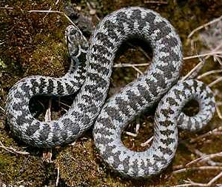
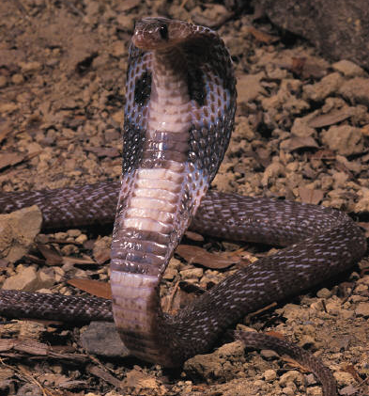
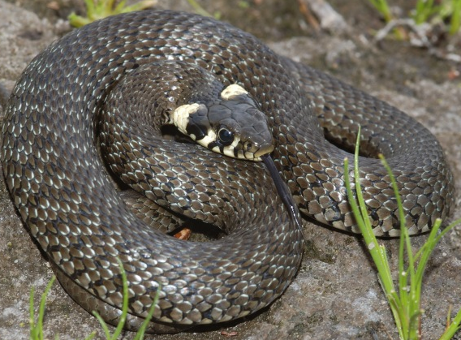
25.4 Jaké věci se dozvíme o hadech?
Elektronická učebnice - II. stupeň Základní škola Děčín VI, Na Stráni 879/2 – příspěvková organizace Přírodopis
- dlouhé, štíhlé, beznohé, šupinaté tělo
1. jedovatí hadi
- jeden pár zubů - spojený s jedovým váčkem
- jed jde při kousnutí do těla oběti rýhou, či
kanálkem v zubu (princip injekční stříkačky)
- volně pohyblivá žebra,
silně roztažitelné čelisti
(kořist polykají celou)
HADI
- zuby obrácené
dozadu, někteří
jedové
zmije obecná
kobra indická
- oční víčka srostlá a průhledná
(tzv. “strnulý pohled“)
- vyvinutá jen jedna
plíce, druhá zakrnělá
2. nejedovatí hadi - škrtiči
- kořist udusí ovinutím okolo jejího těla, nebo ji polykají celou
užovka obojková
- nejrozšířenější had v ČR (dále
Evropa, Asie, S Afrika)
- 2 žluté skvrny za hlavou (obojek)
- okolo 1m, výborný plavec, potápěč
- potrava - žáby, čolci, ryby
- kořist neškrtí - polyká ji celou
- chráněná, klade vajíčka
- v ČR, slunečné stráně
- klikatý vzor na hřbetě
- trojúhelníkovitá hlava
- rodí živá mláďata
- zákonem chráněná
- „brejlovec“ - rozšířený
krk - kresba tvaru brýlí
- 1-2 m, J Asie
- velmi jedovatý
- loví drobné savce

Slide 5
24.5 Procvičení a příklady
Elektronická učebnice - II. stupeň Základní škola Děčín VI, Na Stráni 879/2 – příspěvková organizace Přírodopis
b. Vysvětli, jakým způsobem loví hadi. Popiš oba způsoby.
a. Urči, kdo je na obrázcích, co mají společného a v čem se liší.
Pro správnou odpověď mrkni na předchozí slide.
užovka obojková
c. Co všechno víš o komodském drakovi?
slepýš křehký
Správné odpovědi najdeš na slidu číslo 3.

Slide 6
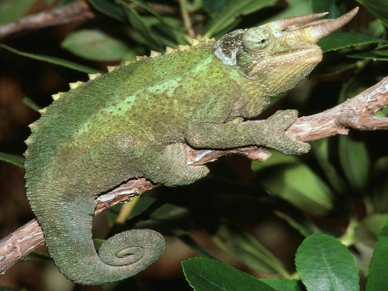
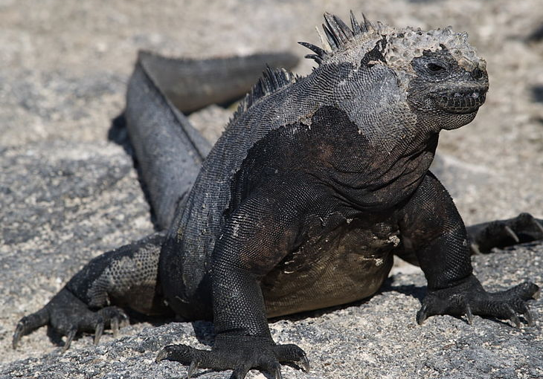
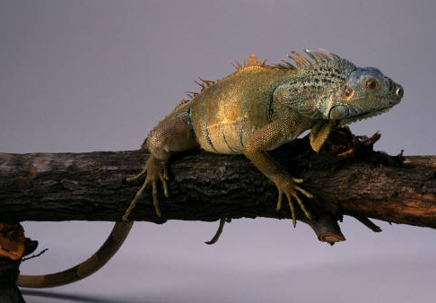
25.6 Další zástupci
Elektronická učebnice - II. stupeň Základní škola Děčín VI, Na Stráni 879/2 – příspěvková organizace Přírodopis
- S Afr. (Madagaskar), asi 30cm
- loví vymršťováním jazyku
- každé oko schopné samostatně
koukat jinam
- schopný měnit barvu podle
nálady a činnosti
- nejznámější, až 2m, stř. a J Amerika, pralesy, na vysokých stromech, u vod (výborně šplhá a plave – v případě nebezpečí se vrhá ze stromu do vody)
- aktivní ve dne, v mládí se živí spíše živočišnou stravou (hmyz, mláďata hlodavců, atp.), v dospělosti rostlinami
chameleon
leguán zelený
leguán mořský
- jediný žijící mořský druh ještěra, Galapágy, živí se mořskými řasami
- výborný plavec, potápí se do 15m (na jedno nadechnutí až na hodinu)
hadí rekordy - klikni
hadi obrázky - klikni

Slide 7

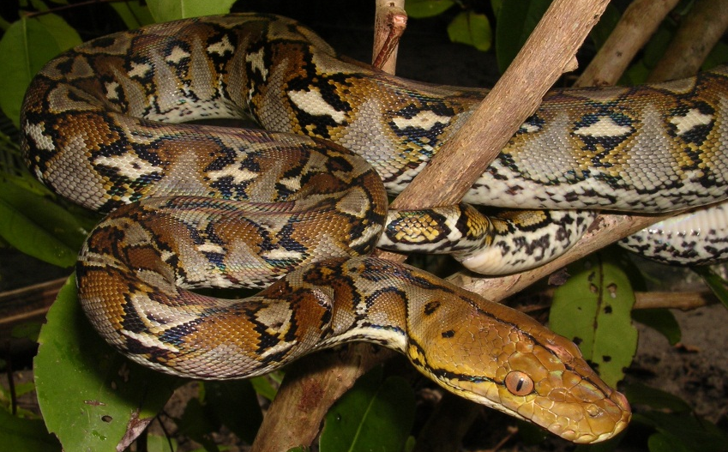
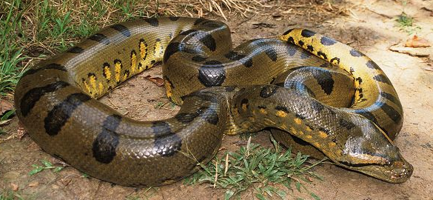
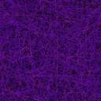
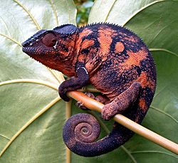
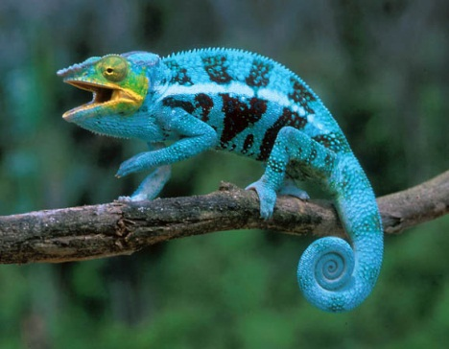
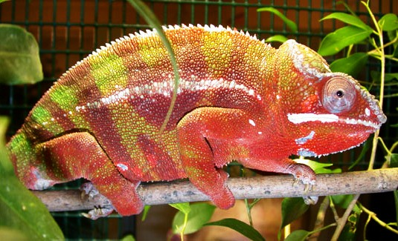
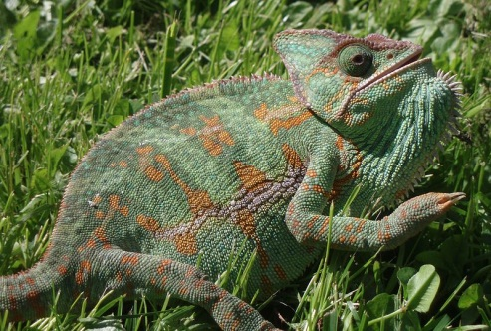
25.7 CLIL
Elektronická učebnice - II. stupeň Základní škola Děčín VI, Na Stráni 879/2 – příspěvková organizace Biology
Lizards and snakes
Python – south-east Asia, the longest snake in the world - about 9.76 m (in year 1912)
Anaconda – tropical South America, the largest snake in the world, about 9 m, 200kg
Chameleons and their colours…

Slide 8
25.8 Test znalostí
Elektronická učebnice - II. stupeň Základní škola Děčín VI, Na Stráni 879/2 – příspěvková organizace Přírodopis
1. Mezi hady nepatří … a. krajta b. užovka c. slepýš d. kobra
2. Který had je nejdelší na světě? a. užovka b. krajta c. mamba d. anakonda
3. Jediným mořským ještěrem je… a. leguán mořský b. varan mořský c. ještěrka mořská d. chameleon mořský
4. Kteří ještěři umí na základě emocí a činnosti měnit barvu? a. chameleoni b. agamy c. varani d. gekoni
Správné odpovědi:
c
b
a
a

Slide 9
Elektronická učebnice - II. stupeň Základní škola Děčín VI, Na Stráni 879/2 – příspěvková organizace Přírodopis
25.9 Použité zdroje, citace
http://cs.wikipedia.org/wiki/Soubor:Lacerta_agilis_2006_05_06cq.jpg (slide 3)
http://cs.wikipedia.org/wiki/Soubor:Anguidae.jpg (slide 3)
http://www.lidovky.cz/zazrak-v-zoo-dokonan-varan-se-vylihl-z-neoplodneneho-vajicka-pry-/ln_veda.asp?c=A110314_212613_ln_veda_ani (slide 3)
http://www.ezoo.cz/zvire.php?zvire_id=14 (slide 4)
http://www.nature-photogallery.eu/cz/foto/674-uzovka-obojkova/?puvod=239 (slide 4)
http://cs.wikipedia.org/wiki/Soubor:Marineiguana03.jpg (slide 6)
http://www.arkive.org/green-anaconda/eunectes-murinus/image-G59043.html (slide 7)
http://gallery.usgs.gov/photos/10_16_2009_fka4EQp10W_10_16_2009_0 (slide 7)
http://cs.wikipedia.org/wiki/Chameleoni (slide 7)
http://teraristika.prodejce.cz/chameleon-pardali.php (slide 7)
Obrázky z databáze klipart

Slide 10
Elektronická učebnice - II. stupeň Základní škola Děčín VI, Na Stráni 879/2 – příspěvková organizace Přírodopis
25.10 Anotace
Autor | Michal Burian
Období | 07 – 12/2012
Ročník | 7. ročník
Klíčová slova | Ještěrka, had, jedovatost, škrtič, slepýš, užovka…
Anotace | Prezentace zabývající se řády hadů a ještěrů, jejich vybranými zástupci a tím, kde žijí a čím se živí.

